Slide 1
SOLID Prensibleri
Bugüne kadar yazılımcıların çalışarak tecrübe ettiği karşılaştığı sorunlara karşı ürettikleri çözümleri toplayarak hepsini bir araya getirip belli bir prensiplerimizin olduğuna dair bir fikir ürettiler ve bu prensipler üzerinden projelerimizi üretelim diye fikiri benimsediler. Bu kriterleri 5 başlık altında toplamışlar. Bu prensiplerin baş harfleriyle SOLID kısaltımı ortaya çıktı.
Single Responsibility
Tek Sorumluluk
Open Closed
Açık / Kapalı
Liskov Substitution
Yerine Geçme
Interface Segregation
Arayüz Ayrımı
Dependency Inversion
Bağımlılıkları Tersine Çevirme

Slide 2
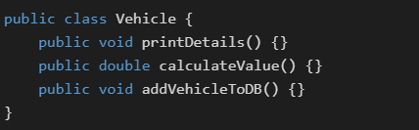
Single Responsibility (Tek Sorumluluk)
Bir sınıfın veya bir metotun sadece tek bir görevi olması gerektiğini söyler. Yani bir örnek vermek gerekirse diyelim ki bizim
eposta diye bir sınıfımız var. Bu eposta sınıfının içinde gönder diye bir metotumuz var. Bizim bu eposta sınıfı sadece gönderme işini yapmalı! Yani eposta gönder metotu sadece epostayı gönderiyor olmalı. Yani eposta gönder sınıfı içinde başka bir işlem mesela epostaları oku işlemi olmamalıdır. Yani 1 sınıf sadece tek bir şeyden sorumlu olmalıdır. Yani yarın-öbür gün o mevcut işlemde bir sorun olduğunda onu bulmak çok daha kolay ve onu tamir etmek çok daha basit olur.
Java'daki her sınıfın yapacak tek bir işi olmalıdır. Kesin olmak gerekirse, bir sınıfı değiştirmek için yalnızca bir neden olmalıdır. Aşağıda, tek sorumluluk ilkesine (SRP) uymayan bir Java sınıfı örneği verilmiştir:
Sınıfın üç ayrı sorumluluğu vardır: raporlama, hesaplama ve veritabanı. SRP'yi uygulayarak, yukarıdaki sınıfı ayrı sorumlulukları olan üç sınıfa ayırabiliriz.

Slide 3
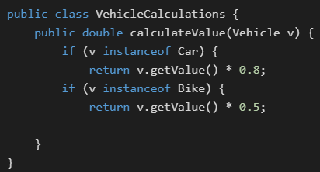
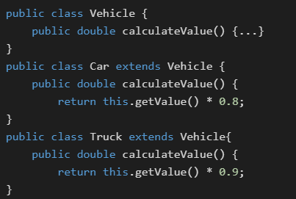
Open Closed (Açık / Kapalı)
Bir proje büyümeye-genişlemeye yani geliştirilmeye açık olmalı ama mevcuttaki kodların değiştirilmesine kapalı olmalı.
Yazılım varlıkları (örneğin, sınıflar, modüller, işlevler) bir uzantı için açık olmalı, ancak değişiklik için kapalı olmalıdır.
Şimdi başka bir alt sınıf eklemek istediğimizi varsayalım. Yukarıdaki sınıfı, Açık-Kapalı İlkesine aykırı olan başka bir if ifadesi ekleyerek değiştirmemiz gerekir. Alt sınıflar için ve yöntemi geçersiz kılmak için daha iyi bir yaklaşım olacaktır
Başka bir tür eklemek, başka bir alt sınıf oluşturmak ve sınıftan genişletmek kadar basittir.

Slide 4
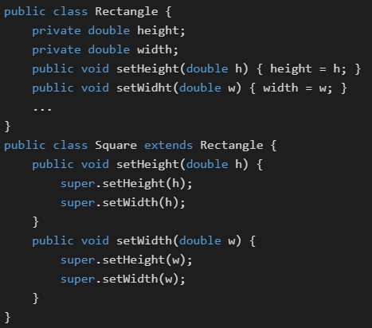
Liskov Substitution (Yerine Geçme)
Bir türden başka bir tür türetiyorsak bu türettiğimiz türler arasında işlem bazında farklılıklar olmalı. Yani biri birinin yerine geçtiğinde hata oluşmamalı.
Türetilmiş sınıfların temel sınıfları için tamamen değiştirilebilir olması gerektiği şekilde devralma hiyerarşileri için geçerlidir.
Türetilmiş bir sınıf ve temelin tipik bir örneğini düşünün.
Temel sınıfı türetilmiş sınıfıyla değiştiremediğiniz için yukarıdaki sınıflar lsp'ye uymaz. Sınıfın ek kısıtlamaları vardır, yani yükseklik ve genişlik aynı olmalıdır. Bu nedenle, sınıfla değiştirme beklenmeyen davranışlara neden olabilir.

Slide 5
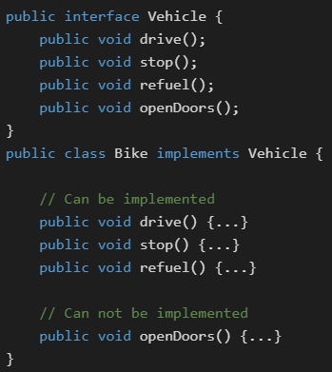
Interface Segregation (Arayüz Ayrımı)
Bir interface içinde gereksiz metotların kullanılmaması. Yani bir interface’imiz var. Mesela eposta ile ilgili bir interface’imiz
Varsa orada kullanıcıları getir diye bir metotumuzun olmaması gerekiyor. Kısacası alakasız işlerin olmaması gerekiyor.
İstemcilerin kullanmadıkları arabirim üyelerine bağımlı olmaya zorlanmaması gerektiğini belirtir. Başka bir deyişle, herhangi bir istemciyi kendileriyle alakasız bir arabirim uygulamaya zorlamayın.
Gördüğünüz gibi, bir bisikletin kapısı olmadığı için bir sınıfın yöntemi uygulaması mantıklı değil! Bunu düzeltmek için Interface Segregation, arabirimlerin birden çok küçük birleşik arabirime ayrılmasını önerir; böylece hiçbir sınıf, herhangi bir arabirimi ve dolayısıyla ihtiyaç duymadığı yöntemleri uygulamak zorunda kalmaz.

Slide 6
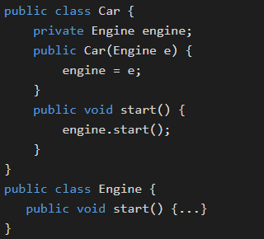
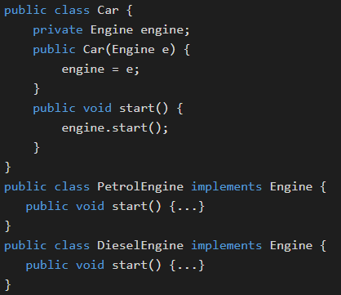

Dependency Inversion (Bağımlılıkları Tersine Çevirme)
Bir sınıf başka bir sınıfa bağımlı olmamalı. Yani üst interface’lerden implement edilerek interface’ler kullanılmalı. Yani bir sınıftan başka bir sınıfı new’lemeyin.
Bağımlılık Ters Çevirme İlkesi (DIP), somut uygulamalar (sınıflar) yerine soyutlamalara (arabirimler ve soyut sınıflar) bağımlı olmamız gerektiğini belirtir. Soyutlamalar ayrıntılara bağlı olmamalıdır; bunun yerine, ayrıntılar soyutlamalara bağlı olmalıdır.
Aşağıdaki örneği göz önünde bulundurun. Somut sınıfa bağlı bir sınıfımız var; bu nedenle Dip'e uymuyor.
Kod şimdilik işe yarayacak, ama ya başka bir motor tipi eklemek istiyorsak, buna dizel motor diyelim mi?
Bu, sınıfın yeniden düzenlenmesini gerektirecektir.
Ancak, bunu bir soyutlama katmanı getirerek çözebiliriz. Doğrudan bağlı olmak yerine, bir arayüz ekleyelim:
Artık Motor arabirimini uygulayan herhangi bir türü sınıfa bağlayabiliriz.

